Slide 1
«МЕТОД ВОСПИТАНИЯ ЛИЧНЫМ ПРИМЕРОМ В РЕАЛИЗАЦИИ ПРОЕКТА ЭНШ»
Абросимова Юлия Николаевна,
учитель начальных классов
МАОУ СОШ № 14 г. о. Балашиха,
juli-1912@mail.ru

Slide 2
Личный пример — это действие или явление, которое служит образцом для кого-либо и вызывает подражание.
Личный пример — один из важнейших факторов формирования личности.

Slide 3
Что лежит в основе этого метода:
Единство слова и дела. То есть, подкреплять требования к ребёнку своим личным примером.
Уважение и разумная любовь к детям.
Единство требований, воспитательных действий со стороны обоих родителей.

Slide 4
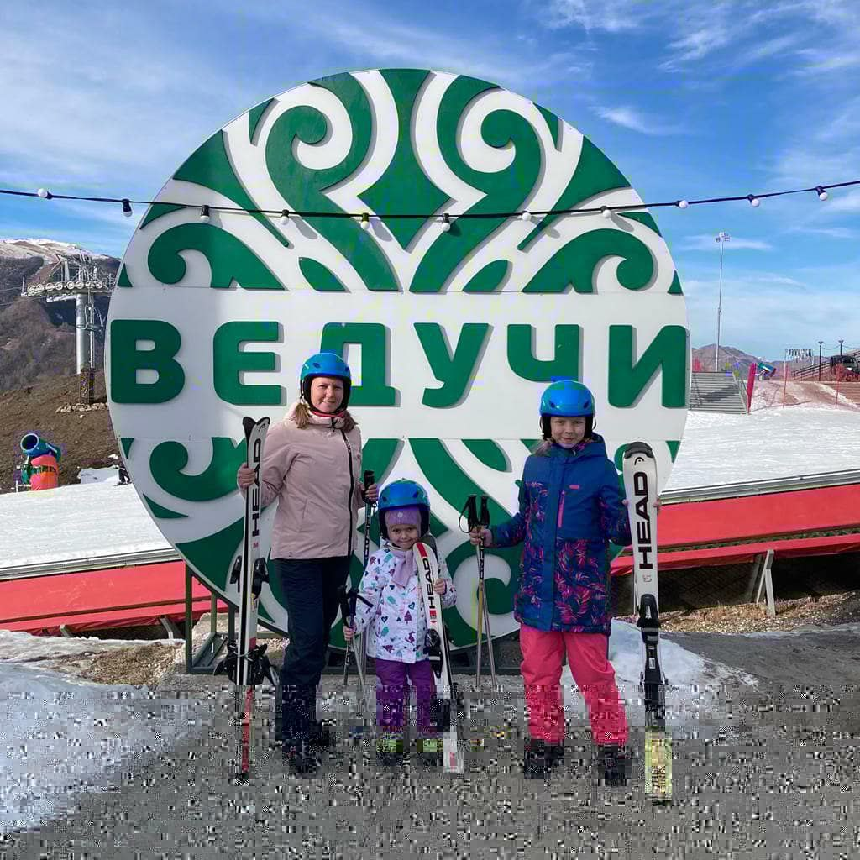
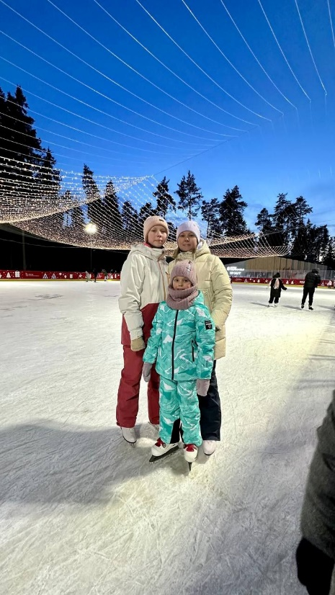
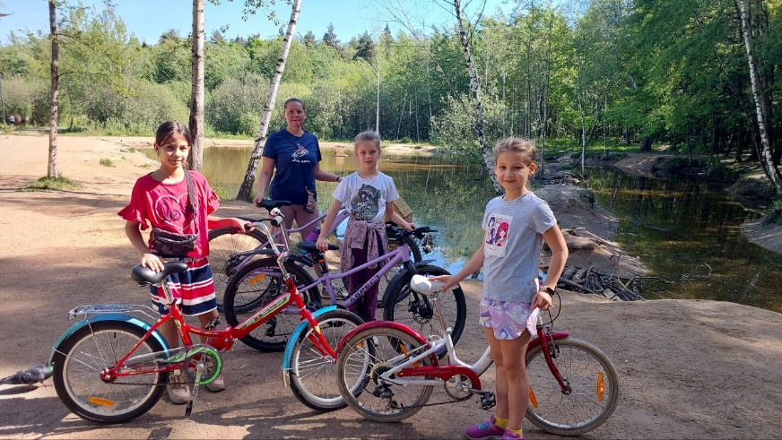
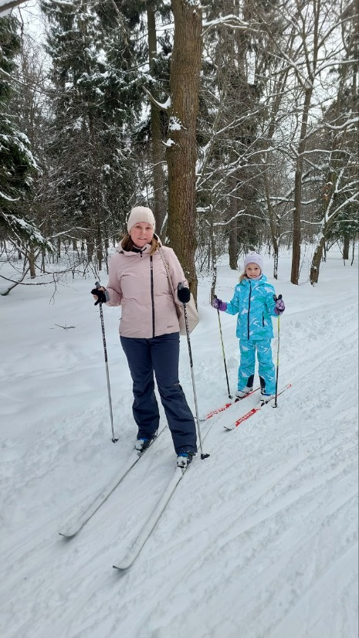
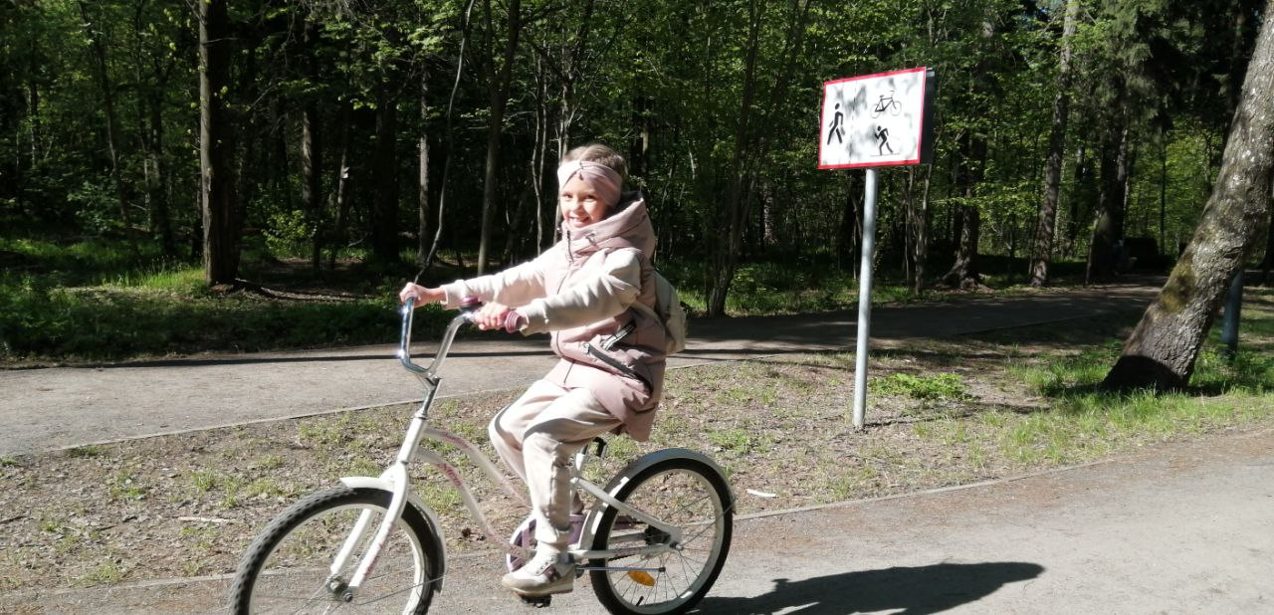
Мой спорт

Slide 5
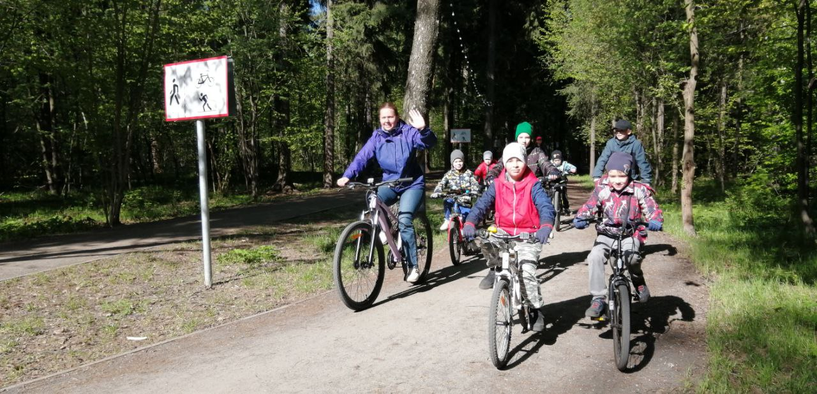
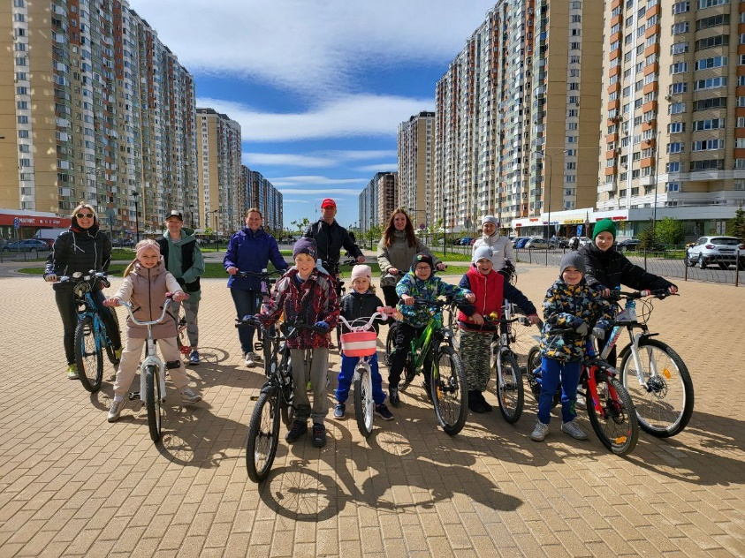
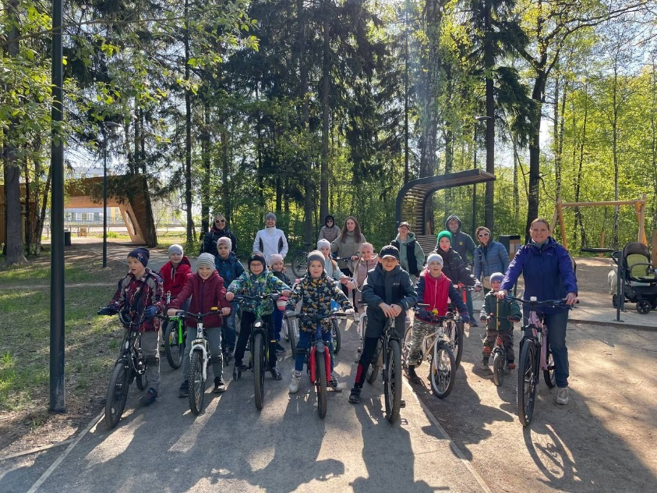
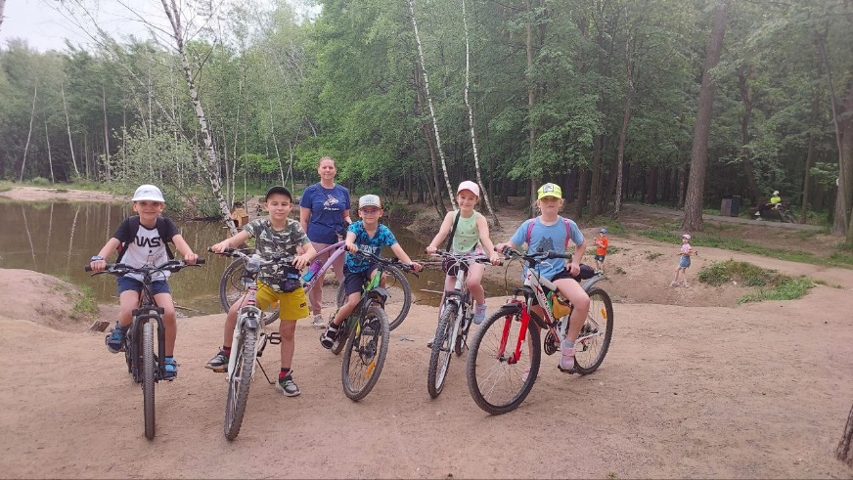
Велозабег

Slide 6
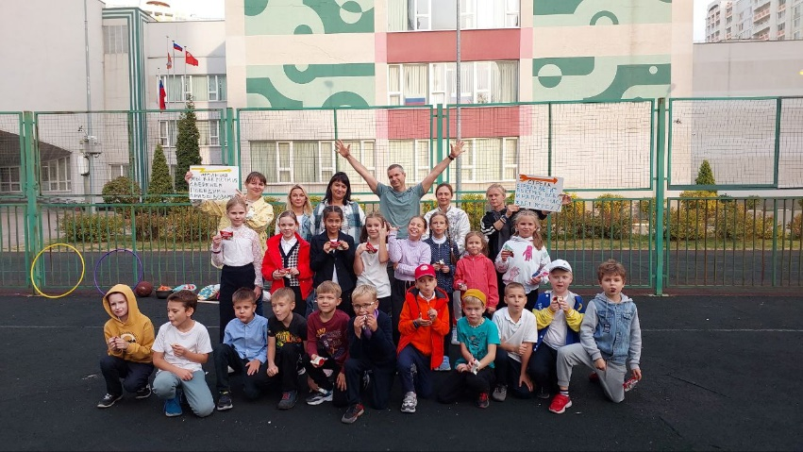
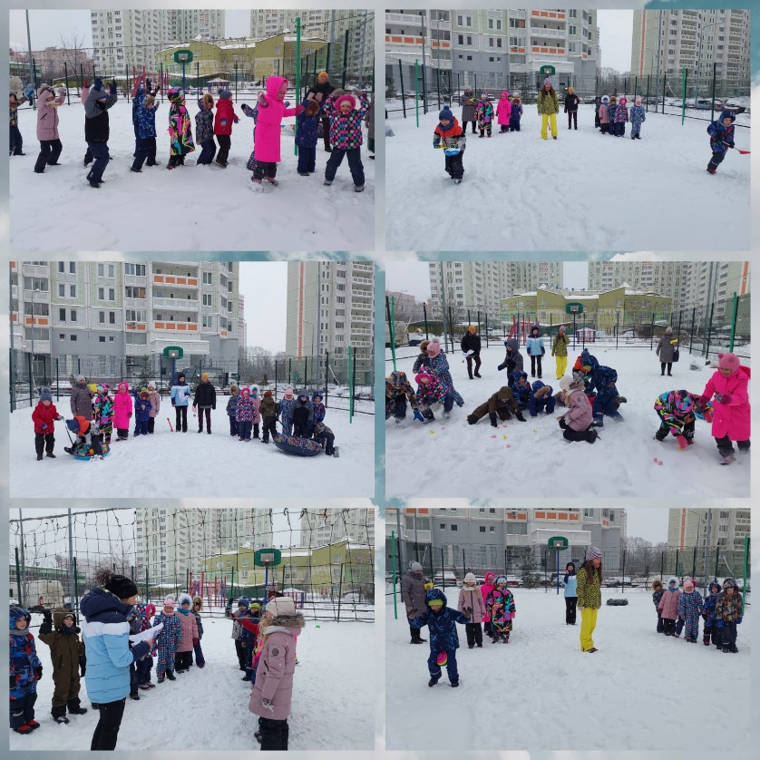
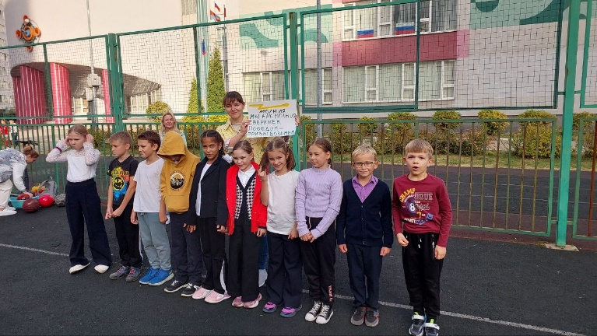
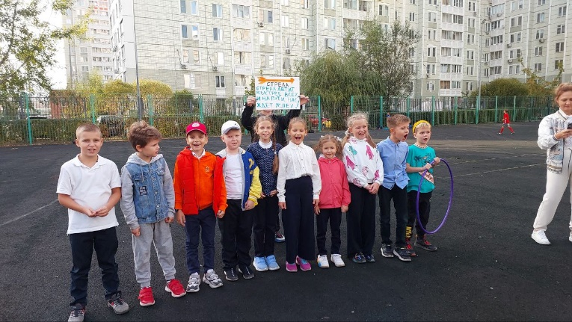
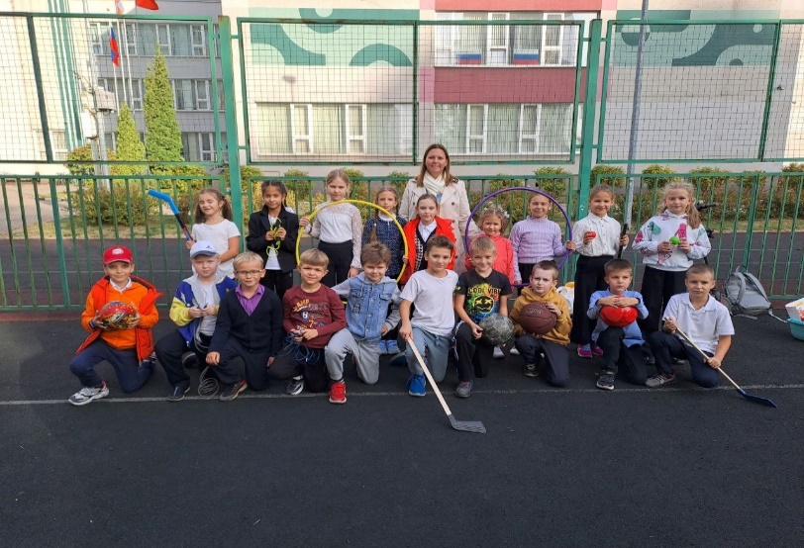
Спортивные площадки

Slide 7
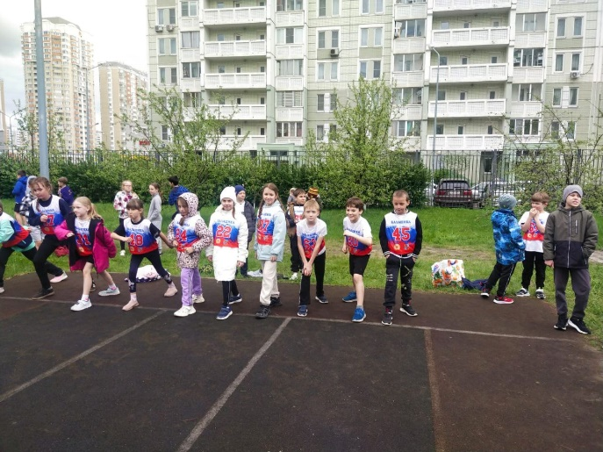
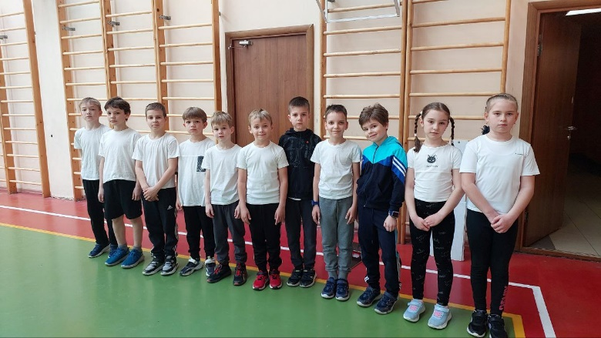
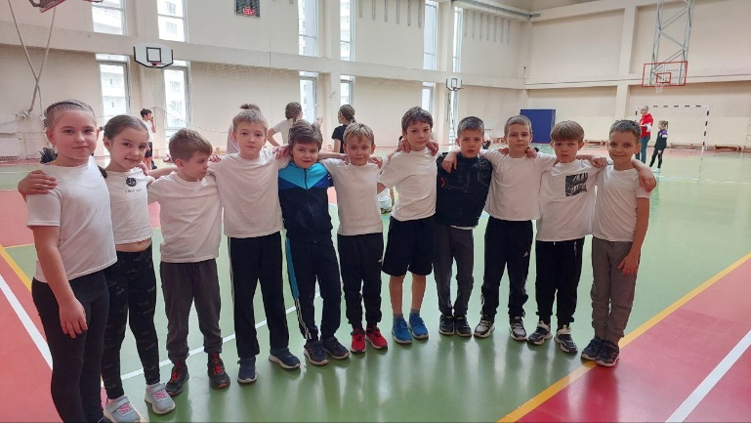
Сдача норм ГТО

Slide 8
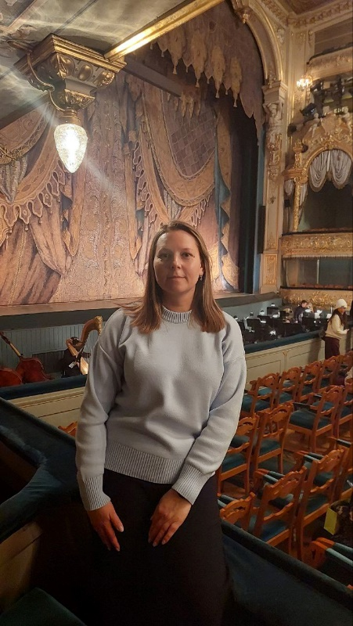
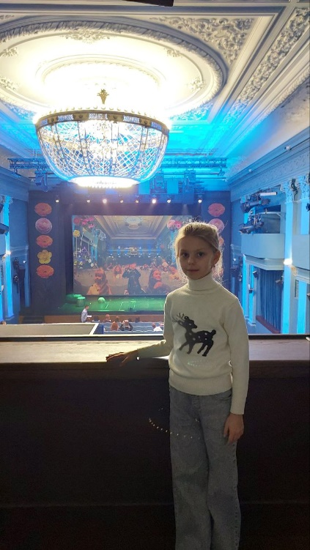
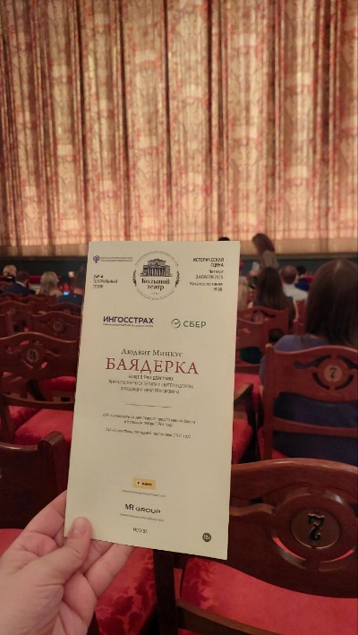
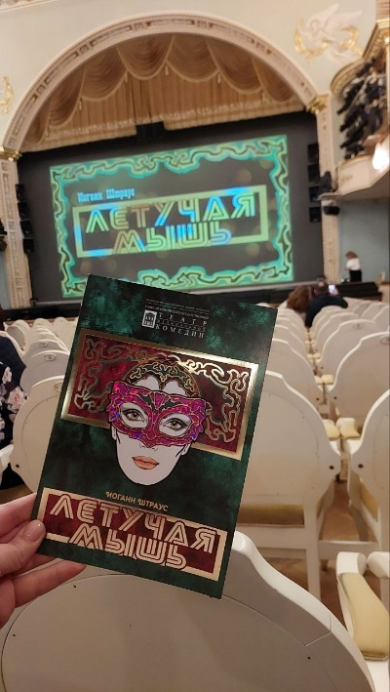
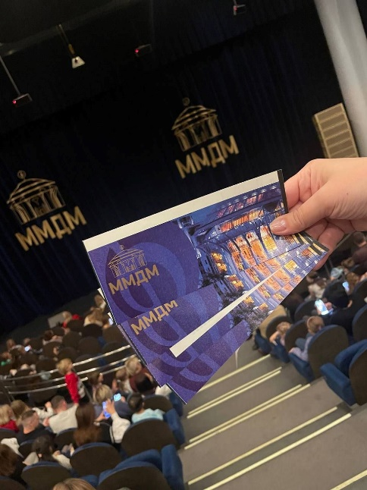
Театр

Slide 9
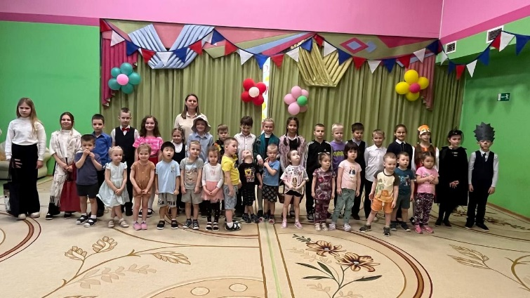
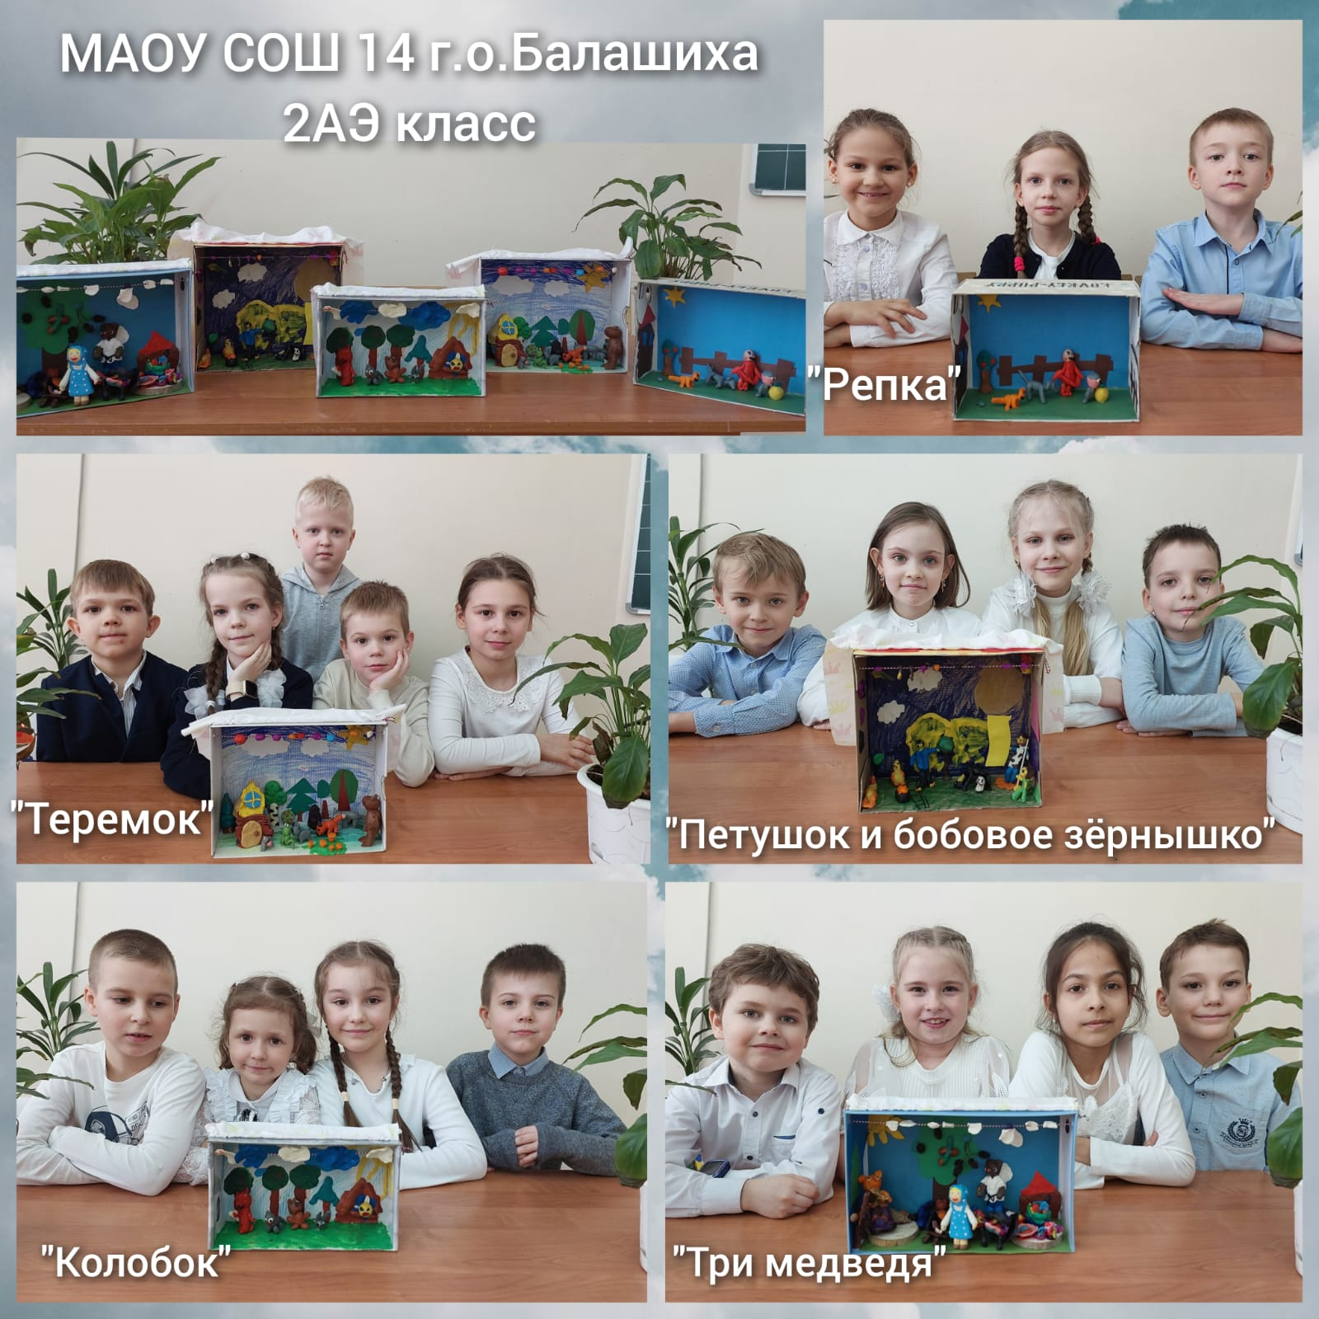
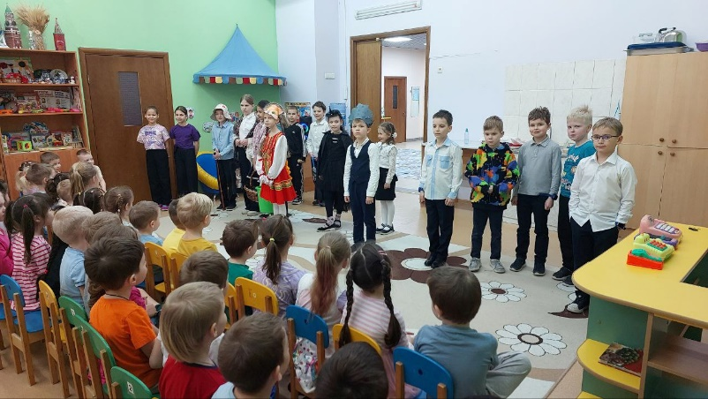
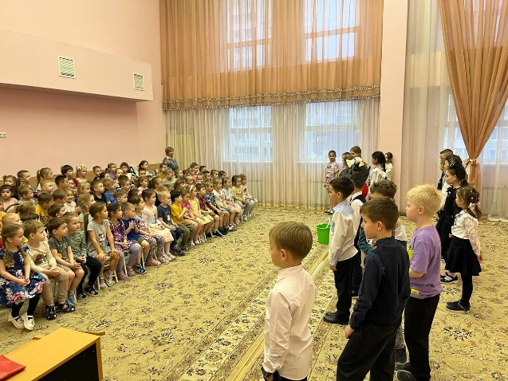
Театр

Slide 10
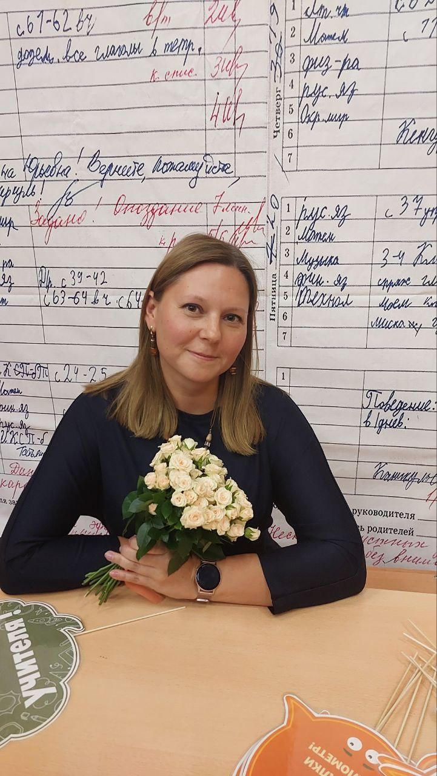
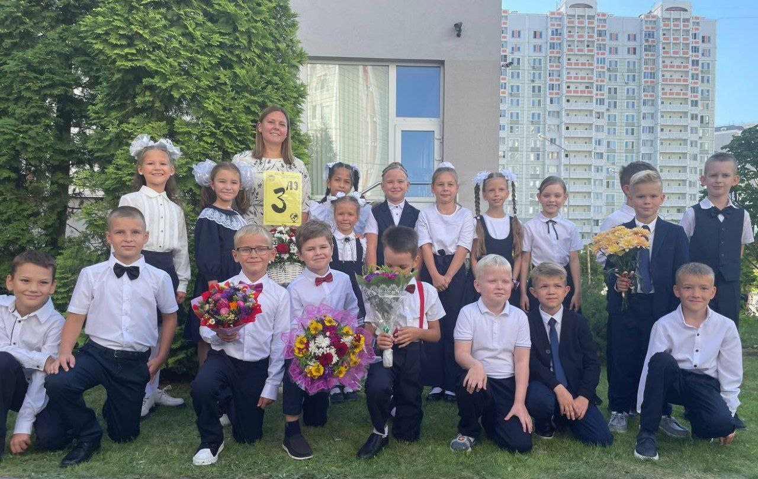
Наш девиз:
Мы молодцы, но можем лучше!

Slide 11
Спасибо за внимание
Абросимова Юлия Николаевна,
учитель начальных классов
МАОУ СОШ № 14 г. о. Балашиха,
juli-1912@mail.ru

